Slide 1
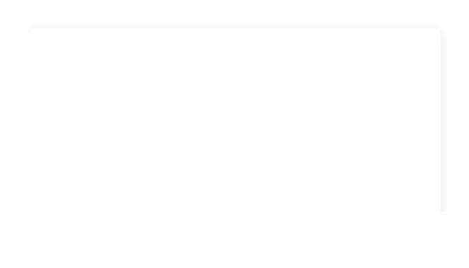

自己紹介
学び直しは、いつからでも。
元数学教師。
AIとMicrosoft Copilotとの出会いをきっかけに、もう一度学び始めました。
自己紹介
1 / 7

Slide 2
これまでの歩み
数学教師から、学び直しへ
これまで
数学を教える仕事に携わる
「わかる」まで一緒に考えることを大切にする
変化のきっかけ
AIやMicrosoft Copilotと出会う
知らない世界を、もう一度学んでみたいと思う
教える経験を、今度は学ぶ力に変えて。
自己紹介
2 / 7

Slide 3
転機
AI・Copilotとの出会い
最初に感じたこと
「便利そう」だけではなく、
自分の考えを広げてくれる相棒だと感じました。
そこから始めたこと
分からないことを、まず言葉にしてみる
小さく試して、結果から学ぶ
勉強会やハッカソンに参加する
完璧に分かってから始めるのではなく、始めながら分かっていく。
自己紹介
3 / 7

Slide 4
現在の活動
CWBJアンバサダーとして
現在は、CWBJアンバサダーとして活動しています。
取り組んでいること
勉強会やハッカソンで学び合う
AIやCopilotを試すきっかけをつくる
初めての人も参加しやすい場を育てる
学ぶ人を増やす。
挑戦する人の隣にいる。
自己紹介
4 / 7

Slide 5
届けたいメッセージ
一歩踏み出す勇気は、後から育つ
年齢も、経験も、これまでの専門も関係ありません。
大切にしていること
小さく始める：まずは聞いてみる、触ってみる
分からないを歓迎する：質問は学びの入口
仲間と進む：一人の不安を、みんなの知恵に変える
AIの知識だけでなく、「やってみよう」と思える勇気を届けたい。
自己紹介
5 / 7

Slide 6
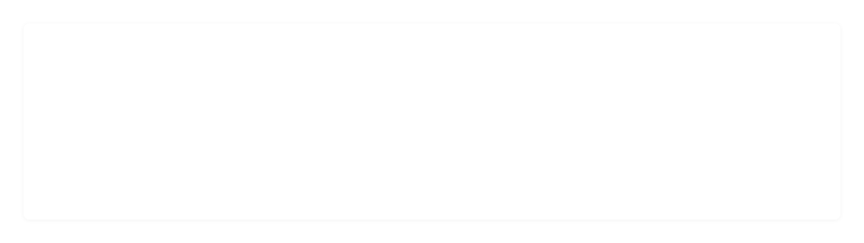
ハッカソン・コミュニティ
つくることより、つながること
ハッカソンや技術イベントで大切にしているのは、
完成度だけではなく、挑戦の過程です。
大切にすること | 具体的な行動
好奇心 | まず試してみる
対話 | 分からないことを共有する
応援 | 得意を持ち寄る
振り返り | 次の一歩を見つける
非エンジニアや女性も、安心して挑戦できる場を。
自己紹介
6 / 7

Slide 7
Let's connect
まずは、話しかけてください
「やってみたいけれど、少し不安」
その気持ちから、ぜひ聞かせてください。
今日ここで見つけたいもの
次に試してみたい小さな一歩
一緒に学べる仲間
あなたならではの経験の活かし方
学び直しは、いつからでも。
一緒に、はじめの一歩を。
自己紹介
7 / 7

